Slide 1
UBND HUYỆN VẠN NINH
TRƯỜNG TH-THCS NGUYỄN BỈNH KHIÊM
Môn Tiếng Việt lớp 3
BÀI 10: QUẢ HỒNG CỦA THỎ CON (TIẾT 1)
Giáo viên dạy: Nguyễn Thị Kim Loan
Năm học: 2024 - 2025

Slide 2
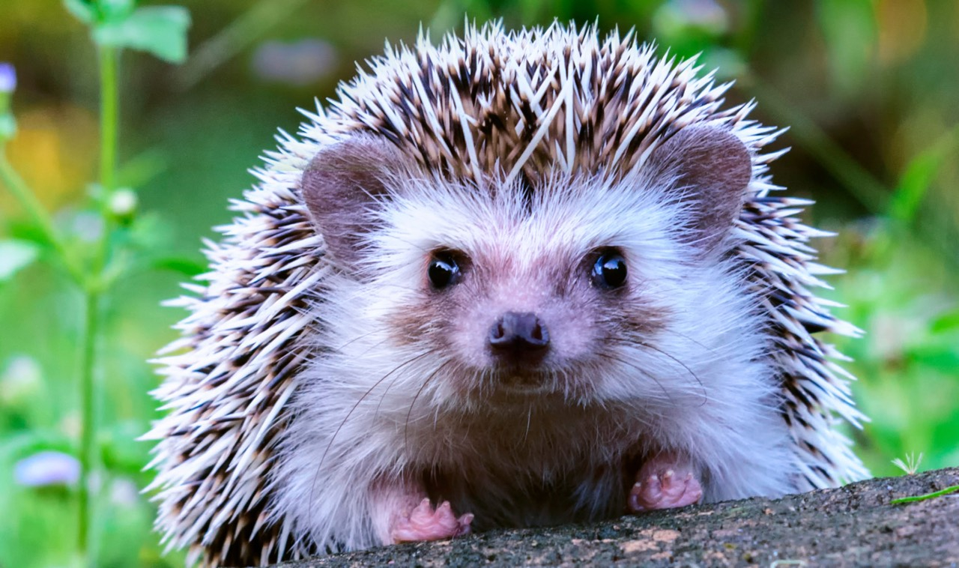
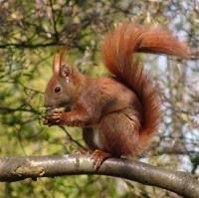
Thứ tư ngày 26 tháng 2 năm 2024
Tiếng Việt
KHỞI ĐỘNG
Theo em, sóc sẽ làm thế nào với tình huống dưới đây ?
Cả buổi sáng, sóc mới kiếm được một hạt dẻ. Vừa định thưởng thức món ngon đó thì sóc nhìn thấy nhím đang ủ rũ vì đói.

Slide 3
Thứ tư ngày 26 tháng 2 năm 2024
Tiếng Việt
Bài 10: QUẢ HỒNG CỦA THỎ CON (TIẾT 1)

Slide 4

QUẢ HỒNG CỦA THỎ CON
Thỏ con phát hiện ra cây hồng. Cây chỉ có một quả, quả lại còn xanh. Thỏ nghĩ: “Chờ hồng chín, mình sẽ thưởng thức vị ngọt lịm của nó.”. Hằng ngày, thỏ chăm chỉ tưới nước cho cây. Ít lâu sau, quả hồng ngả vàng, rồi đỏ. Thỏ kiên nhẫn đứng đợi quả rơi xuống, vì nó không biết trèo cây.
Vừa lúc đó, có đàn chim bay đến, định ăn quả hồng. Thỏ hốt hoảng kêu lên:
- Hồng của tớ !
Thấy vậy, đàn chim cầu khẩn:
- Cho chúng tớ ăn nhé. Chúng tớ đói lả rồi.
Thỏ suy nghĩ một lát rồi đồng ý. Đàn chim ríu rít mổ ăn quả hồng.
Thỏ liếm môi, hỏi với lên:
- Hồng ngọt giống dưa hấu hay mật ong ?
Đàn chim ngạc nhiên:
- Cậu chưa ăn hồng bao giờ à?
Thỏ đỏ mặt lắc đầu. Đàn chim ái ngại:
- Đúng ra, chúng tớ không nên ăn hồng của cậu.
Thỏ nói:
- Tớ ăn, chỉ một mình tớ no bụng. Các cậu ăn thì cả đàn no bụng.
Đàn chim xúc động, cảm ơn thỏ rồi bay đi.
Vài ngày sau, thỏ đang ngồi nghỉ thì đàn chim lại bay đến:
- Chúng tớ tìm cậu mấy ngày nay. Này cậu, bên kia sườn núi có cây hồng đầy quả chín.
Rồi đàn chim đưa thỏ đến chỗ cây hồng lúc lỉu quả. Chúng tíu tít mổ nhiều quả chín mọng xuống cho thỏ. Đúng là một cơn mưa hồng !
(Theo Hà Nhi)

Slide 5
Thứ tư ngày 26 tháng 2 năm 2024
Tiếng Việt
Bài 10: QUẢ HỒNG CỦA THỎ CON (TIẾT 1)
Luyện đọc từ
tưới nước
ươi
kiên nhẫn
kiên nhẫn
ôt
hốt hoảng
ríu rít
ríu rít
ươn
sườn núi

Slide 6
QUẢ HỒNG CỦA THỎ CON
Thỏ con phát hiện ra cây hồng. Cây chỉ có một quả, quả lại còn xanh. Thỏ nghĩ: “Chờ hồng chín, mình sẽ thưởng thức vị ngọt lịm của nó.”. Hằng ngày, thỏ chăm chỉ tưới nước cho cây. Ít lâu sau, quả hồng ngả vàng, rồi đỏ. Thỏ kiên nhẫn đứng đợi quả rơi xuống, vì nó không biết trèo cây.
Vừa lúc đó, có đàn chim bay đến, định ăn quả hồng. Thỏ hốt hoảng kêu lên:
- Hồng của tớ !
Thấy vậy, đàn chim cầu khẩn:
- Cho chúng tớ ăn nhé. Chúng tớ đói lả rồi.
Thỏ suy nghĩ một lát rồi đồng ý. Đàn chim ríu rít mổ ăn quả hồng.
Thỏ liếm môi, hỏi với lên:
- Hồng ngọt giống dưa hấu hay mật ong ?
Đàn chim ngạc nhiên:
- Cậu chưa ăn hồng bao giờ à?
Thỏ đỏ mặt lắc đầu. Đàn chim ái ngại:
- Đúng ra, chúng tớ không nên ăn hồng của cậu.
Thỏ nói:
- Tớ ăn, chỉ một mình tớ no bụng. Các cậu ăn thì cả đàn no bụng.
Đàn chim xúc động, cảm ơn thỏ rồi bay đi.
Vài ngày sau, thỏ đang ngồi nghỉ thì đàn chim lại bay đến:
- Chúng tớ tìm cậu mấy ngày nay. Này cậu, bên kia sườn núi có cây hồng đầy quả chín.
Rồi đàn chim đưa thỏ đến chỗ cây hồng lúc lỉu quả. Chúng tíu tít mổ nhiều quả chín mọng xuống cho thỏ. Đúng là một cơn mưa hồng !
(Theo Hà Nhi)

Slide 7
Thứ tư ngày 26 tháng 2 năm 2024
Tiếng Việt
Bài 10: QUẢ HỒNG CỦA THỎ CON (TIẾT 1)
Luyện đọc câu dài
Vài ngày sau, thỏ đang ngồi nghỉ thì đàn chim lại bay đến:

Slide 8
QUẢ HỒNG CỦA THỎ CON
Bài chia làm 4 đoạn
1
Thỏ con phát hiện ra cây hồng. Cây chỉ có một quả, quả lại còn xanh. Thỏ nghĩ: “Chờ hồng chín, mình sẽ thưởng thức vị ngọt lịm của nó.”. Hằng ngày, thỏ chăm chỉ tưới nước cho cây. Ít lâu sau, quả hồng ngả vàng, rồi đỏ. Thỏ kiên nhẫn đứng đợi quả rơi xuống, vì nó không biết trèo cây.
Vừa lúc đó, có đàn chim bay đến, định ăn quả hồng. Thỏ hốt hoảng kêu lên:
- Hồng của tớ !
Thấy vậy, đàn chim cầu khẩn:
- Cho chúng tớ ăn nhé. Chúng tớ đói lả rồi.
Thỏ suy nghĩ một lát rồi đồng ý. Đàn chim ríu rít mổ ăn quả hồng.
Thỏ liếm môi, hỏi với lên:
- Hồng ngọt giống dưa hấu hay mật ong ?
Đàn chim ngạc nhiên:
- Cậu chưa ăn hồng bao giờ à?
Thỏ đỏ mặt lắc đầu. Đàn chim ái ngại:
- Đúng ra, chúng tớ không nên ăn hồng của cậu.
Thỏ nói:
- Tớ ăn, chỉ một mình tớ no bụng. Các cậu ăn thì cả đàn no bụng.
Đàn chim xúc động, cảm ơn thỏ rồi bay đi.
Vài ngày sau, thỏ đang ngồi nghỉ thì đàn chim lại bay đến:
- Chúng tớ tìm cậu mấy ngày nay. Này cậu, bên kia sườn núi có cây hồng đầy quả chín.
Rồi đàn chim đưa thỏ đến chỗ cây hồng lúc lỉu quả. Chúng tíu tít mổ nhiều quả chín mọng xuống cho thỏ. Đúng là một cơn mưa hồng !
(Theo Hà Nhi)
2
3
4

Slide 9
Thứ tư ngày 26 tháng 2 năm 2024
Tiếng Việt
Bài 10: QUẢ HỒNG CỦA THỎ CON (TIẾT 1)
Luyện đọc đoạn
Thỏ con phát hiện ra cây hồng. Cây chỉ có một quả, quả lại còn xanh. Thỏ nghĩ: “Chờ hồng chín, mình sẽ thưởng thức vị ngọt lịm của nó.”. Hằng ngày, thỏ chăm chỉ tưới nước cho cây. Ít lâu sau, quả hồng ngả vàng, rồi đỏ. Thỏ kiên nhẫn đứng đợi quả rơi xuống, vì nó không biết trèo cây.
1

Slide 10
Thứ tư ngày 26 tháng 2 năm 2024
Tiếng Việt
Bài 10: QUẢ HỒNG CỦA THỎ CON (TIẾT 1)
Luyện đọc đoạn
Vừa lúc đó, có đàn chim bay đến, định ăn quả hồng. Thỏ hốt hoảng kêu lên:
- Hồng của tớ!
Thấy vậy, đàn chim cầu khẩn:
- Cho chúng tớ ăn nhé. Chúng tớ đói lả rồi.
Thỏ suy nghĩ một lát rồi đồng ý. Đàn chim ríu rít mổ ăn quả hồng.
2
  cầu khẩn:
  tha thiết xin người khác điều gì đó.
đói lả:
  đói đến mức không thể đứng vững.
Notes:
- Hồng của tớ ! (giọng hốt hoảng)
- Cho chúng tớ ăn nhé. Chúng tớ đói lả rồi. (giọng tha thiết)

Slide 11
Thứ tư ngày 26 tháng 2 năm 2024
Tiếng Việt
Bài 10: QUẢ HỒNG CỦA THỎ CON (TIẾT 1)
Luyện đọc đoạn
Thỏ liếm môi, hỏi với lên:
- Hồng ngọt giống dưa hấu hay mật ong?
Đàn chim ngạc nhiên:
- Cậu chưa ăn hồng bao giờ à?
Thỏ đỏ mặt lắc đầu. Đàn chim ái ngại:
- Đúng ra, chúng tớ không nên ăn hồng của cậu.
Thỏ nói:
- Tớ ăn, chỉ một mình tớ no bụng. Các cậu ăn thì cả đàn no bụng.
3
Notes:
- Hồng ngọt giống dưa hấu hay mật ong ? (giọng băn khoăn)
- Cậu chưa ăn hồng bao giờ à ? ( giọng ngạc nhiên )
- Đúng ra, chúng tớ không nên ăn hồng của cậu. ( giọng ái ngại )
- Tớ ăn, chỉ một mình tớ no bụng. Các cậu ăn thì cả đàn no bụng. ( giọng chân thành )

Slide 12
Thứ tư ngày 26 tháng 2 năm 2024
Tiếng Việt
Bài 10: QUẢ HỒNG CỦA THỎ CON (TIẾT 1)
Luyện đọc đoạn
Đàn chim xúc động, cảm ơn thỏ rồi bay đi.
Vài ngày sau, thỏ đang ngồi nghỉ thì đàn chim lại bay đến:
- Chúng tớ tìm cậu mấy ngày nay. Này cậu, bên kia sườn núi có cây hồng đầy quả chín.
Rồi đàn chim đưa thỏ đến chỗ cây hồng lúc lỉu quả. Chúng tíu tít mổ nhiều quả chín mọng xuống cho thỏ. Đúng là một cơn mưa hồng !
4
lúc lỉu:
(chum quả) sai trĩu quả
tíu tít:
Vẻ bận rộn, tất bật của nhiều người.
Notes:
- Chúng tớ tìm cậu mấy ngày nay. Này cậu, bên kia sườn núi có cây hồng đầy quả chín. ( giọng vui vẻ )

Slide 13
QUẢ HỒNG CỦA THỎ CON
Luyện đọc nhóm 4
1
Thỏ con phát hiện ra cây hồng. Cây chỉ có một quả, quả lại còn xanh. Thỏ nghĩ: “Chờ hồng chín, mình sẽ thưởng thức vị ngọt lịm của nó.”. Hằng ngày, thỏ chăm chỉ tưới nước cho cây. Ít lâu sau, quả hồng ngả vàng, rồi đỏ. Thỏ kiên nhẫn đứng đợi quả rơi xuống, vì nó không biết trèo cây.
Vừa lúc đó, có đàn chim bay đến, định ăn quả hồng. Thỏ hốt hoảng kêu lên:
- Hồng của tớ !
Thấy vậy, đàn chim cầu khẩn:
- Cho chúng tớ ăn nhé. Chúng tớ đói lả rồi.
Thỏ suy nghĩ một lát rồi đồng ý. Đàn chim ríu rít mổ ăn quả hồng.
Thỏ liếm môi, hỏi với lên:
- Hồng ngọt giống dưa hấu hay mật ong ?
Đàn chim ngạc nhiên:
- Cậu chưa ăn hồng bao giờ à?
Thỏ đỏ mặt lắc đầu. Đàn chim ái ngại:
- Đúng ra, chúng tớ không nên ăn hồng của cậu.
Thỏ nói:
- Tớ ăn, chỉ một mình tớ no bụng. Các cậu ăn thì cả đàn no bụng.
Đàn chim xúc động, cảm ơn thỏ rồi bay đi.
Vài ngày sau, thỏ đang ngồi nghỉ thì đàn chim lại bay đến:
- Chúng tớ tìm cậu mấy ngày nay. Này cậu, bên kia sườn núi có cây hồng đầy quả chín.
Rồi đàn chim đưa thỏ đến chỗ cây hồng lúc lỉu quả. Chúng tíu tít mổ nhiều quả chín mọng xuống cho thỏ. Đúng là một cơn mưa hồng !
(Theo Hà Nhi)
2
3
4

Slide 14

?
Trả lời câu hỏi
  1. Khi nhìn thấy cây hồng có quả xanh, thỏ con đã nghĩ gì và làm gì?
Khi nhìn thấy cây hồng có quả xanh, thỏ con đã nghĩ chờ hồng chín, và thưởng thức vị ngọt lịm của nó và đã chăm chỉ tưới nước cho cây.
  2. Chuyện gì xảy ra khi thỏ đợi quả hồng rụng xuống?
Khi thỏ đứng đợi quả hồng rụng xuống thì có đàn chim bay đến định ăn quả hồng.

Slide 15
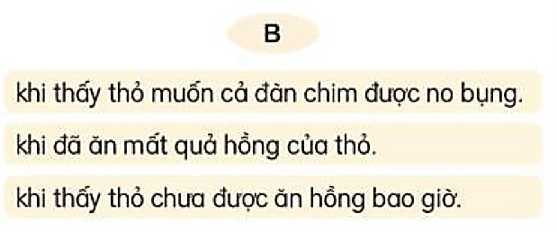
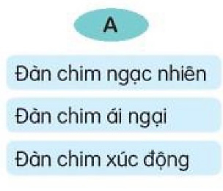
Trả lời câu hỏi
  3.Vì sao thỏ hốt hoảng ngăn đàn chim ăn hồng? Sau đó lại đồng ý?
Vì thỏ đang rất thèm quả hồng, nhưng khi đàn chim cầu khẩn vì rất đói thì thỏ lại đồng ý.
  4.Kết hợp ý ở cột A với ý ở cột B sao cho phù hợp với nội dung bài đọc.

Slide 16
Trả lời câu hỏi
  5. Câu chuyện trên nói lên điều gì?
Nếu dành yêu thương, dành điều tốt đẹp cho người khác, chúng ta cũng sẽ nhận lại được yêu thương cùng những điều tốt đẹp.

Slide 17
Thứ tư ngày 26 tháng 2 năm 2024
Tiếng Việt
Bài 10: QUẢ HỒNG CỦA THỎ CON (TIẾT 1)
Nội dung: Nếu dành yêu thương, dành điều tốt đẹp cho người khác, chúng ta cũng sẽ nhận lại được yêu thương cùng những điều tốt đẹp.
Luyện đọc
Tìm hiểu bài
tưới nước
kiên nhẫn
hốt hoảng
ríu rít
sườn núi
cầu khẩn
đói lả
lúc lỉu
tíu tít
Vài ngày sau, thỏ đang ngồi nghỉ thì đàn chim lại bay đến:

Slide 18
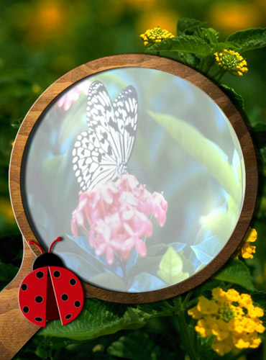

Chào các em!

Slide 19
